Slide 1


Análisis del sector industrial exportador del Partido de General San Martín.
Adrián Gutiérrez Cabello – Agustina Ciancio
Centro de Economía Regional – Escuela de Economía y Negocios. Universidad Nacional de San Martín

Slide 2


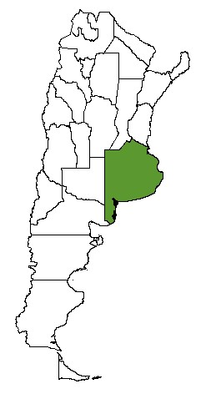

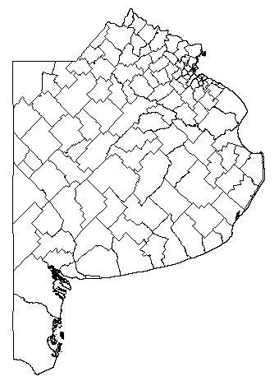

PBI Argentina Año 2018 14,5 billones de pesos
PBI Provincia de Buenos Aires 4,95 billones de pesos (34% Argentina)
PBI Partido de General San Martín
198 Mil Millones de pesos. 4% economía provincia y el 1,2% de la nacional
La Industria de General San Martín representa el 4,5% del total nacional y el 9% de Buenos Aires

Slide 3
Estructura económica
de San Martín
Fuente: Elaboración propia en base a INDEC y DPE
Centro de Economía Regional – Escuela de Economía y Negocios. Universidad Nacional de San Martín

Slide 4
Multiplicador del Empleo y Valor Agregado

Slide 5
Análisis de las empresas exportadoras del Partido de General San Martín
Este análisis se realiza según el listado de empresas industriales de General San Martín, provisto por su Municipalidad. Este padrón incluye a aquellas firmas manufactureras que se encuentran registradas por el pago de tasas municipales de higiene y seguridad y están actualmente radicadas en el partido.
Se cruzó la Clave Única de Identificación Tributaria (CUIT) de cada una de estas firmas con la información de sus exportaciones para el período 2000-2016 provista por NOSIS. Estas exportaciones se analizan en forma agregada por sector productivo, salvaguardando el secreto estadístico de las empresas bajo análisis.
Centro de Economía Regional – Escuela de Economía y Negocios. Universidad Nacional de San Martín

Slide 6
Evolución de las exportaciones
Evolución de las empresas industriales exportadoras de San Martín en millones de dólares. Años 2000-2016.
En 2016, el 3,1% de las empresas industriales exportadoras del país se radica en San Martín.
En tanto que menos del 10% firmas manufactureras radicadas en el partido realizan ventas fuera de las fronteras.
Fuente: Elaboración propia en base a datos de NOSIS.
Centro de Economía Regional – Escuela de Economía y Negocios. Universidad Nacional de San Martín

Slide 7
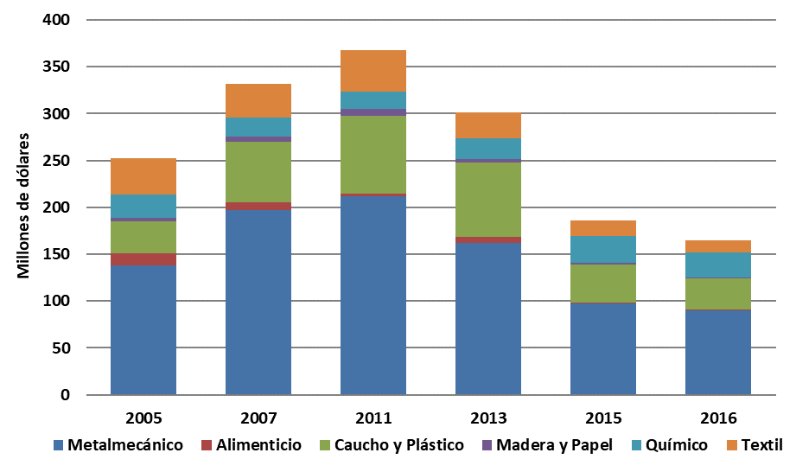
Evolución de las exportaciones
Exportaciones de las industrias del partido de General San Martín por rama productiva en millones de dólares. Años seleccionados (2005, 2007, 2011, 2013, 2015 y 2016)
El sector metalmecánico se erige como el principal exportador de productos industriales desde el partido de San Martín.
En este período la rama química es la única que logra incrementar tanto su participación en el bloque exportador como el valor de sus ventas.
Fuente: Elaboración propia en base a datos de NOSIS.
Centro de Economía Regional – Escuela de Economía y Negocios. Universidad Nacional de San Martín

Slide 8
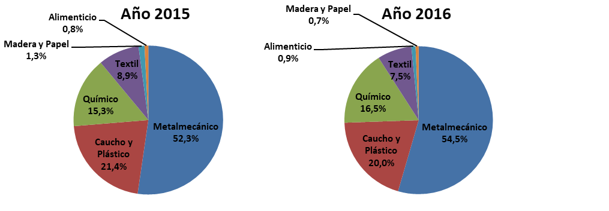
Exportaciones de San Martín
Composición de las exportaciones industriales de San Martín por sector productivo. Años 2015 y 2016.
El 7,4% de las empresas industriales de San Martín realizan ventas al exterior.
De estas 266 firmas, sólo 26 alcanzaron un valor de exportación superior al millón de dólares, explicando el 81,6% de las divisas generadas en 2016.
Centro de Economía Regional – Escuela de Economía y Negocios. Universidad Nacional de San Martín

Slide 9
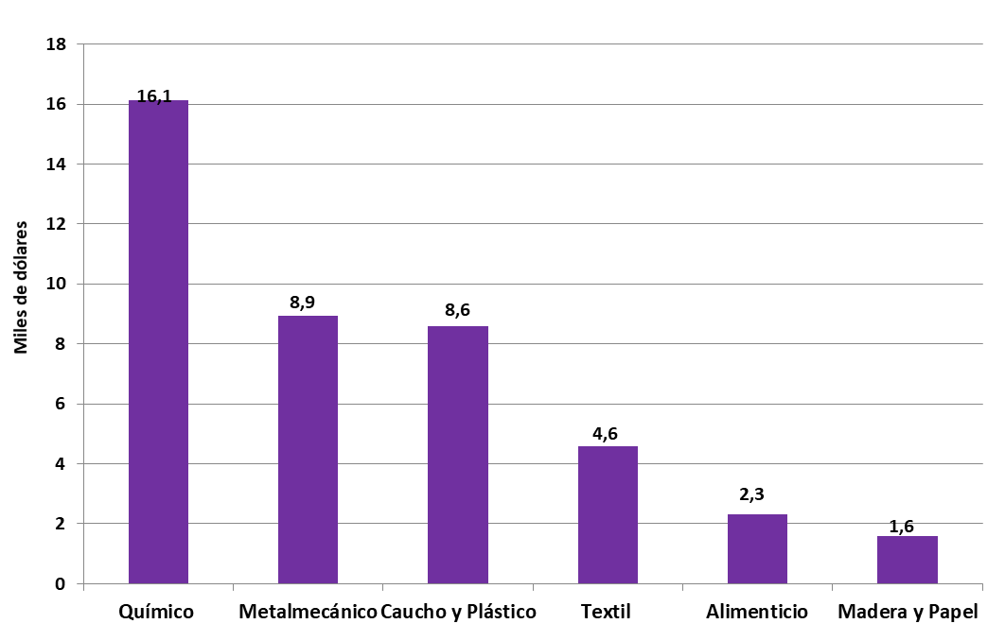
Valor de exportación por puesto de trabajo según rama productiva. Año 2016.
El sector químico es el que presenta un mayor valor de exportación por puesto de trabajo.
Con cifras similares, metalmecánico y caucho y plástico se encuentran por encima del promedio.
Textil, alimentos, y madera y papel exponen los peores desempeños en este rubro.
Fuente: Elaboración propia en base a datos de NOSIS.
Centro de Economía Regional – Escuela de Economía y Negocios. Universidad Nacional de San Martín

Slide 10
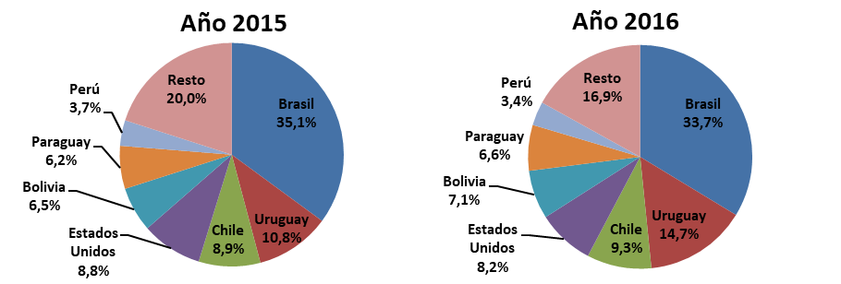
Destino de las exportaciones
Destino de las exportaciones de las empresas industriales de San Martín. Años 2015 y 2016.
En el año 2016, el envío de bienes desde las empresas industriales de San Martín se concentra en siete naciones, que explican más del 83% del total comercializado.
Es preciso destacar que la mayor parte corresponde a países de la región, que facilitan el flujo comercial debido a su cercanía geográfica.
Fuente: Elaboración propia en base a datos de NOSIS.
Centro de Economía Regional – Escuela de Economía y Negocios. Universidad Nacional de San Martín

Slide 11
Exportaciones por producto
Principales posiciones arancelarias exportadas por las empresas industriales de San Martín en millones de dólares. Años 2015 y 2016.
Los productos concentrados en estos diez rubros exportados por las empresas industriales de San Martín explican el 83,4% del total comercializado con otros países en el 2016.
Es importante destacar que, a excepción del rubro de guata, fieltro y tela sin tejer, los restantes pertenecen a tres bloques productivos: metalmecánico, químico, y caucho y plástico.
Fuente: Elaboración propia en base a datos de NOSIS.
Centro de Economía Regional – Escuela de Economía y Negocios. Universidad Nacional de San Martín

Slide 12
El siguiente análisis se basa en información producida por el Observatorio Económico de San Martín a través de su Encuesta Trimestral a las Empresas Industriales.
Secretaría de Producción y Desarrollo
Municipalidad de General San Martín
Centro de Economía Regional – Escuela de Economía y Negocios. Universidad Nacional de San Martín

Slide 13
Empresas exportadoras
por rango de ocupación
Se observa una relación directa entre la cantidad de ocupados y el porcentaje de empresas exportadoras.
Esto pone en evidencia la necesidad de contar con una escala de producción suficiente que les permita ser competitivos en el mercado mundial.
Centro de Economía Regional – Escuela de Economía y Negocios. Universidad Nacional de San Martín
Notes:
Si bien sólo un cuarto de las empresas exporta, estas firmas concentran casi la mitad de los puestos de trabajo.

Slide 14
Ocupados por empresa de acuerdo
si exportan o no.
Hay diferencias significativas de acuerdo a si son empresas exportadoras o no.
Se advierte la importante participación del empleo generado en las exportadoras.
Si bien son alrededor del 25% de las firmas relevadas, aportan casi el 47% de los puestos de trabajo en el segundo trimestre del 2018.
Las industrias relevadas perdieron el 4,1% de los puestos de trabajo. En las que no exportan se redujo el 5,2%.
En las exportadoras sólo el 2,9%.
Centro de Economía Regional – Escuela de Economía y Negocios. Universidad Nacional de San Martín
Notes:
Si bien la mayor parte comercializa en SM, la mitad vende hasta el 20% de su facturación.
Las ventas cayeron un 21%.
Los costos subieron por encima del precio de venta de los productos (las empresas absorbieron parte de la inflación).
Factores de la caída: Debilitamiento del mercado interno y recesión económica.

Slide 15
Situación económica en el último año
de acuerdo a si exportan o no
Seis de cada diez industrias declaran que la situación empeoró en el último año, pero aquellas que exportan parecen estar menos afectadas.
Casi el 20% de estas firmas sostiene que su situación mejoró, porcentaje que se reduce al 8,5% entre las no exportadoras.
Mientras dos de cada tres empresas de ese grupo sienten que están peores con respecto al año anterior, este indicador cae al 45% entre aquellas que llegan al exterior con sus productos.
Centro de Economía Regional – Escuela de Economía y Negocios. Universidad Nacional de San Martín
Notes:
Si bien la mayor parte comercializa en SM, la mitad vende hasta el 20% de su facturación.
Las ventas cayeron un 21%.
Los costos subieron por encima del precio de venta de los productos (las empresas absorbieron parte de la inflación).
Factores de la caída: Debilitamiento del mercado interno y recesión económica.

Slide 16
Porcentaje de empresas que realizaron
inversiones de acuerdo a si exportan o no
El 42% de las empresas relevadas responde afirmativamente a la pregunta de si realizaron inversiones en el último año.
Existe una leve diferencia a favor de las empresas exportadoras, dado que el 50% de estas realizaron actividades para incrementar su stock de capital.
Mientras que en aquellas que no venden al exterior este indicador se reduce al 39%.
Centro de Economía Regional – Escuela de Economía y Negocios. Universidad Nacional de San Martín
Notes:
Si bien la mayor parte comercializa en SM, la mitad vende hasta el 20% de su facturación.
Las ventas cayeron un 21%.
Los costos subieron por encima del precio de venta de los productos (las empresas absorbieron parte de la inflación).
Factores de la caída: Debilitamiento del mercado interno y recesión económica.

Slide 17
Conclusiones
Las empresas industriales de San Martín se encuentran transitando un período de profunda vulnerabilidad.
La devaluación de la moneda y la suba de la tasa de interés, impactaron en la economía argentina, especialmente al sector industrial.
La caída registrada en los niveles de actividad económica nacional, no fue distinta a la observada en la industria sanmartinense. Si bien la depreciación de la moneda local favorece a la competitividad del sector manufacturero, sus efectos no son inmediatos.
El alto nivel de tasas de interés no sólo afecta las decisiones de inversión sino que además encarece el financiamiento de capital de trabajo, siendo más que necesario para la actividad industrial, especialmente entre las PyMEs.
Centro de Economía Regional – Escuela de Economía y Negocios. Universidad Nacional de San Martín

Slide 18
Entre las principales herramientas de asistencia que exigen estas firmas se encuentran la reducción de la presión tributaria, el acceso al financiamiento y el desarrollo de canales de comercialización dentro del mercado interno.
Las empresas que cuentan con mayor capacidad para atravesar la actual crisis económica comparten características como por ejemplo ser exportadoras e implementar estrategias de innovación.
El partido de General San Martín se caracteriza por una larga tradición industrial, que se extiende a diversas ramas productivas y representa más del 58% de su valor agregado.
Teniendo en cuenta estas características, el envío de manufacturas al exterior se presenta como una gran alternativa para incrementar los niveles de actividad económica del municipio.
Centro de Economía Regional – Escuela de Economía y Negocios. Universidad Nacional de San Martín
Notes:
Si bien la mayor parte comercializa en SM, la mitad vende hasta el 20% de su facturación.
Las ventas cayeron un 21%.
Los costos subieron por encima del precio de venta de los productos (las empresas absorbieron parte de la inflación).
Factores de la caída: Debilitamiento del mercado interno y recesión económica.

Slide 19
No obstante, las empresas industriales que realizan ventas al resto del mundo son escasas y presentan valores de exportación muy reducidos. El entramado productivo del partido está compuesto principalmente por PyMES que no poseen la misma fuerza en el comercio exterior que las grandes compañías pertenecientes a ramas especialmente como la siderurgia, la automotriz, la de aluminio, o alimenticias.
Centro de Economía Regional – Escuela de Economía y Negocios. Universidad Nacional de San Martín
Notes:
Si bien la mayor parte comercializa en SM, la mitad vende hasta el 20% de su facturación.
Las ventas cayeron un 21%.
Los costos subieron por encima del precio de venta de los productos (las empresas absorbieron parte de la inflación).
Factores de la caída: Debilitamiento del mercado interno y recesión económica.

Slide 20
Muchas Gracias
acabello@unsam.edu.ar
aciancio@unsam.edu.ar
Centro de Economía Regional – Escuela de Economía y Negocios. Universidad Nacional de San Martín

